Slide 1




Jaarlijkse presentatie - 25 januari 2019
Facts & Figures 2018
Balans en Perspectieven
Strategische krachtlijnen 2019

Slide 2
Nos valeurs
> retrouvez les valeurs détaillées dans la brochure d’accueil sur l’intranet

Slide 3
Facts & Figures 2018
disponibilité des services (norme: 98%)
  99,98 % de disponibilité du système informatique de la BCSS
  99,73 % de disponibilité pour les services du Registre national
  99,75 % de disponibilité pour les services de l’ONSS
délais de traitement (normes: 90% - 95%)
  délai maximal de 1 seconde dans 99,85 % des cas
  délai maximal de 2 secondes dans 99,93 % des cas
  99,88 % des services traités en mode batch dans les 4 jours calendrier
  travaux batch exceptionnels : 100 % des services traités dans les délais convenus avec les institutions

Slide 4
Facts & Figures 2018
Cellule Identification
  update Bis : 11.657 (11.939 en 2017)
  update RAD : 29.209 (13.990 en 2017)
  mutations Radiés : 9.183 (4.397 en 2017)
  adresses provisoires RAD : 58.336 (53.251 en 2017)
  remplacements : 11.200 (10.233 en 2017)
  remplacements NI (NouvellesInscriptions) : 50.234 (49.450 en 2017)
gestion des programmes
  22.420.280 personnes différentes dans le répertoire des références (21.777.940 en 2017)
  en moyenne toute personne est connue dans 13,21 secteurs (12,89 en 2017)
  268.657.006 ‘dossiers actifs’ dans le répertoire des personnes (242.547.388 en 2017)
  traitements dans les 7 jours des 1.834 demandes > des huissiers de justice concernant l’accès à des données sociales à caractère personnel (1.865 en 2017)

Slide 5
Facts & Figures 2018

Slide 6
Facts & Figures 2018
64 prioritaire projectaanvragen (71 in 2017) en meer dan 600 change requests en configuraties uitgevoerd, zoals
  verder uitbouwen van gegevensuitwisselingen met de deelentiteiten
    continuïteit van de dienstverlening garanderen n.a.v. bevoegdheidsoverdracht (bvb. dienstencheques, economische migratie (arbeids- en beroepskaarten), doelgroepenbeleid, vermindering onroerende voorheffing,…)
  “bijklussen”: in de loopbaandatabank bij Sigedis controle van de toegangsvoorwaarden voor het onbelast bijverdienen tot 6000€/jaar voor activiteiten van burger tot burger, verenigingswerk of deeleconomie
  situatie inzake solvabiliteit van een schuldenaar – inproductiestelling van een dienst voor de raadpleging van gegevens van de OISZ door de deurwaarders
  toevoegen van de afdeling Vlaamse Sociale Bescherming (VSB) als authentieke bron in het KSZ-netwerk voor het zorgbudget voor ouderen met een zorgnood
  strijd tegen uitkerings- en domiciliefraude: uitbreiden van de doorgave van energiegegevens tot de 3 regio’s

Slide 7
Facts & Figures 2018
64 prioritaire projectaanvragen (71 in 2017) en meer dan 600 change requests en configuraties uitgevoerd, zoals
  DOLSIS : verdere uitbreiding van aantal gebruikende instellingen en aantal authentieke bronnen die via de webapplicatie worden ontsloten
  migratie van A1-stromen naar webservices, oa
    A037 – consultatie periodes inactiviteit wegens tijdelijke werkloosheid => TemporaryUnemploymentService
    A038 – consultatie jaarlijkse vakantie => HolidayAttestationService
    A052 – consultatie periodes inactiviteit in geval van ziekte => HDIAllowanceService
    C101 – consultatie attesten gezondheidszorg van gepensioneerden => PensionCareService
    L301/L302 – consultatie begin en einde zelfstandigenactiviteit => SelfEmployedV2
    L410 - consultatie bijdragetoestand zelfstandigen => SelfEmployedV2

Slide 8
Facts & Figures 2018
Regionalisering kinderbijslag
  het systeem dat federaal tot en met 31 december 2018 door FAMIFED wordt geregeld, wordt vanaf 1 januari 2019 als volgt georganiseerd:
    Elke gemeenschap werkt eigen reglementering uit
    Voor wat betreft Vlaanderen: Kind en Gezin neemt de bevoegdheden inzake kinderbijslag in Vlaanderen over en heeft dit hervormd tot een reeks maatregelen die onder de noemer “Groeipakket” zijn gekend. De gegevensuitwisseling verloopt met tussenkomst van de Vlaamse Dienstenintegrator en de individuele dossiers worden ingeschreven in het KSZ-personenrepertorium
    Voor wat betreft de Franstalige en Duitstalige Gemeenschap en de GGC/COCOM: oprichting per 1 januari 2019 van de “Interregionale” die het federale FAMIFED-kadaster overneemt
  uitwerken van nieuwe gegevensuitwisselingen: inproductiestelling van webservice “ChildBenefits” eind 2018

Slide 9
tijdslijn regionalisering kinderbijslag

Slide 10
Facts & Figures 2018
Tot 31 december 2018: consultatie bij FAMIFED
SFP
Flux BCSS actuels (L320, L321 et FamilyAllowances)
INASTI
BCSS
FAMIFED
FAMIFED
CPAS
SPP IS
SPF SS
cadastre allocations familiales
VMSW
Fedris
VWF
Caisse allocations familiales A
Caisse allocations familiales B
Caisse allocations familiales ...
BCED
Fidus.brussels

Slide 11
Facts & Figures 2018
A partir du 1 janvier 2019: consultation (inter)régionale via ChildBenefits
SFP
Consultatie middels ChildBenefits
INASTI
VDI
FAMIFED
BCSS
CPAS
INTER-REGIONALE
KRING
Kind en Gezin
SPP IS
SPF SS
cadastre allocations familiales
cadastre
flamand
VMSW
EVA FONS
Acteur public
Fedris
BCED
Regio
VWF
Caisse allocations familiales A
Caisse allocations familiales B
Caisse allocations familiales ...
Acteur de paiement 1
Acteur de paiement 2
Acteur de paiement 3
Acteur de paiement 4
Fidus.brussels
Kind & Gezin

Slide 12
Facts & Figures 2018
G-Cloud
  clients par services : IaaS 38 / PaaS 15 / IAP 32 / UCCaaS 15 / Shad 35 / BaaS 16
  serveur : 2.445 machines virtuelles pour 31 tenants (espace privatif dédié à une ou plusieurs institutions au sein d’un espace global partagé)
  Openshift : 3.174 Pods (deployment units) pour 13 tenants
  storage : de 500 Tera Bytes en 2016 à 2.500 TB in 2018
IAP - Internet Access Protection
  volumes stables, sans incidents majeurs
  nécessité de veille continue et rapidité de réaction
  nouveaux clients → Famiwal et Défense nationale
  nouveaux services pour des clients existants → SPF Sécurité sociale et SPF Affaires étrangères

Slide 13


















Status G-Cloud Service Portfolio (23/11/2018)

Slide 14
Facts & Figures 2018

Slide 15


Slide 16
Facts & Figures 2018
Sectoraal Comité van de Sociale Zekerheid en van de Gezondheid / Informatieveiligheidscomité
  174 behandelde dossiers (163 in 2017)
Algemeen Coördinatiecomité en werkgroepen
  70-tal vergaderingen (60 in 2017)
10 parlementaire vragen (21 in 2017)
50 dossiers inzake statistiekaanvragen werden behandeld (56 in 2017)

Slide 17
Facts & Figures 2018
Informatieveiligheidscomité (IVC)
  géén toezichthoudende autoriteit in de zin van de GDPR
  opgericht bij de wet van 5 september 2018
  samenstelling
    kamer sociale zekerheid en gezondheid - heeft enkele bevoegdheden van het voormalige sectoraal comité van de sociale zekerheid en van de gezondheid (SC SZ&G) overgenomen
    kamer federale overheid - heeft enkele bevoegdheden van het voormalige sectoraal comité voor de federale overheid overgenomen
  verdere regeling
    kamer sociale zekerheid en gezondheid (wet KSZ van 15 januari 1990)
    kamer federale overheid (wet van 15 augustus 2012 houdende oprichting en organisatie van een federale dienstenintegrator)

Slide 18
Facts & Figures 2018
IVC - bevoegdheden kamer SZ&G
  bevoegdheden SC SZ&G die gehandhaafd worden
    formuleren van goede praktijken
    verlenen van beraadslagingen voor verwerking anonieme gegevens
    verlenen van beraadslagingen voor mededeling persoonsgegevens
    bijhouden en publiceren van beraadslagingen op de website van de KSZ
    ondersteunen van functionarissen voor gegevensbescherming
    publiceren van een beknopt activiteitenverslag
  bevoegdheden SC SZ&G die niet gehandhaafd worden
    toezien op naleving regelgeving inzake gegevensbescherming
    oplossen van problemen en geschillen / behandelen van klachten

Slide 19
Facts & Figures 2018
enquête relative à la satisfaction des partenaires
  satisfaction globale moyenne de 75% (75,88% en 2017)
thèmes évalués
  stratégie
  priorités et gestion de projets
  sécurité de l’information
  évaluation des groupes de travail et suivi des programmes qui font rapport au Comité général de Coordination
actions d’amélioration élaborées

Slide 20
Bilan & Perspectives

Slide 21
Bilan & Perspectives
budget
  budget 2019 initial demandé par la BCSS : 17.393.854 € (17.878.332 € en 2018)
  un budget complémentaire de +/- 350.000 € pourrait éventuellement être accordé (en attente de confirmation)
  avances sur BSM 2018 pour 2019 : 500.000 € pour soutenir les projets et investissements n'ayant pas pu être complètement réalisés en 2018
  la BCSS dispose aussi pour 2019 de 500.000 € de solde sur BSM 2017, principalement pour des projets/investissements informatiques
  monitorings constants au niveau du Collège des IPSS et du SPF BOSA (Cellule Budget)

Slide 22
Bilan & Perspectives
budget: affaires courantes du gouvernement
  IPSS sous prudence budgétaire dès le début de l’année
  pour toute nouvelle dépense
    avis positif préalable du commissaire du gouvernement du Budget si montant > 31.000 € TVAC
    accord préalable de la ministre du Budget
      si montant > 70.000€ HTVA (procédure négociée sans publication)
      si montant > 130.000€ HTVA (autres procédures)
  ne s’applique pas pour le personnel détaché, et probablement ni pour les dépenses récurrentes visant à assurer la continuité des services offerts par l’institution

Slide 23
Bilan & Perspective
PPKB
  de manière globale, nous mettons l’accent sur les projets liés à la simplification administrative et au principe de collecte unique des données (only once) avec pour corollaire un bon return on investment (ROI) et la recherche de l’efficience
    optimalisation des processus
    réutilisation des flux / messages existants
    penser les applications de manière générique
  matrice
    état des lieux du programme only once
    échanges de données à partir du réseau de la sécurité sociale et vers celui-ci
    mention de la réutilisation des sources authentiques pertinentes

Slide 24
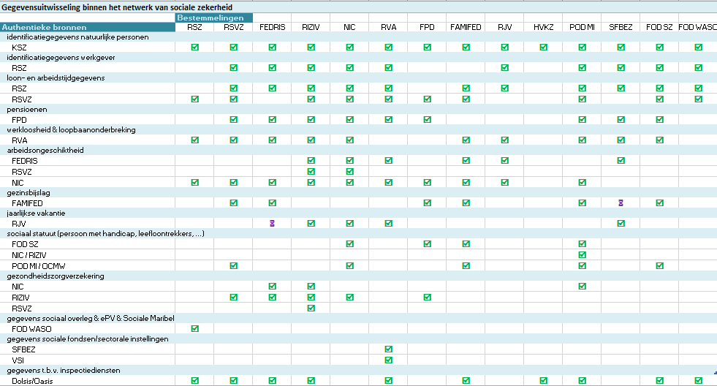
Only once - matrix

Slide 25
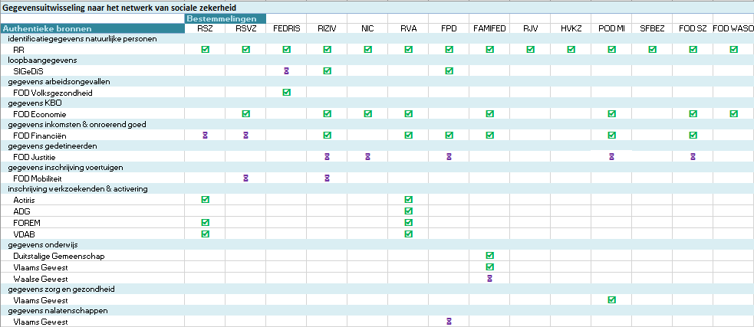
Only once - matrix

Slide 26
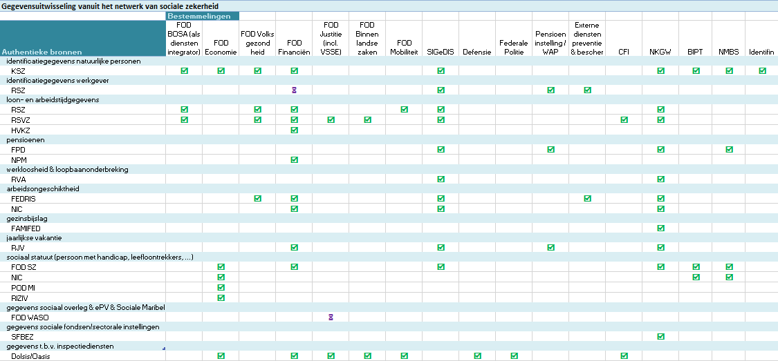
Only once - matrix

Slide 27
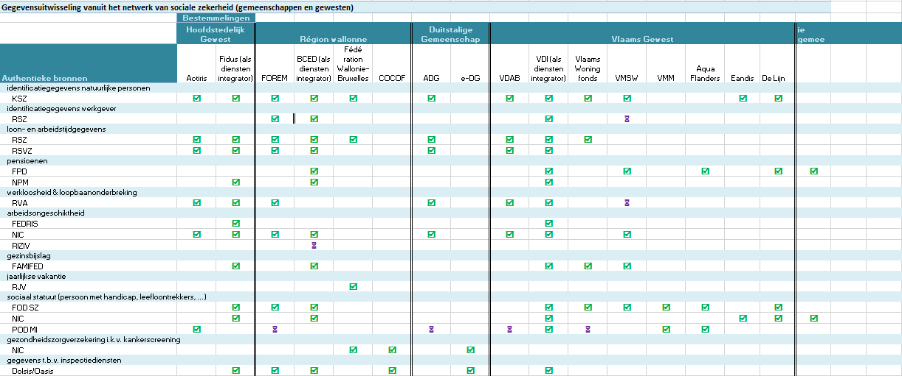
Only once - matrix

Slide 28
Bilan & Perspectives
priorités 2019
  liste consolidée de 119 demandes (194 en 2018)
  disponible sur la page comité général de Coordination du site web
  → https://www.ksz-bcss.fgov.be/fr/a-propos-de-la-bcss/comites/comite-general-de-coordination

Slide 29
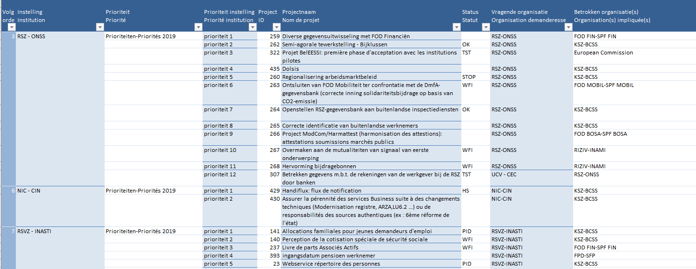
Bilan & Perspectives

Slide 30
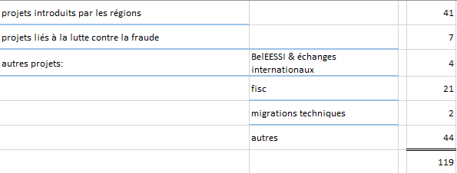
Bilan & Perspectives
priorités 2019 - ventilation

Slide 31
Balans & Perspectieven
119 aanvragen waaronder
  verdere activering van gegevensstromen bij regionale overheidsinstanties waarnaar bevoegdheden zijn overgeheveld, oa financiering van de rust- en verzorgingstehuizen, psychiatrische verzorgingscentra, mobiliteitshulpmiddelen, beschut wonen,…
  toevoeging van IRISCARE als lid van het (uitgebreide) netwerk van de KSZ
  snellere identificatie van buitenlandse werknemers
  verdere uitbouw van gegevensuitwisselingen tussen de sector van de sociale zekerheid en de fiscus in de strijd tegen sociale en fiscale fraude

Slide 32
Balans & Perspectieven
119 aanvragen waaronder
  mededeling van gegevens met betrekking tot de handicap
    nieuwe aanvragen om toegang te krijgen tot de betrokken diensten
    regionale instellingen bevoegd voor handicap betrekken nu al via KSZ gegevens uit het netwerk
    ook omgekeerde beweging : (federale) instellingen uit het netwerk zullen gegevens betrekken bij de regionale instellingen die bevoegd zijn voor handicap
      Wallonië → AVIQ – Agence pour une Vie de Qualité
      Brussel → Phare – Personne Handicapée Autonomie Recherchée
      Duitstalige Gemeenschap → DSL - Dienststelle für Selbstbestimmtes Leben
      Vlaanderen → VSB – Vlaamse Sociale Bescherming
  portaal sociale zekerheid (deel burger)
    opvolging activiteiten in het kader van de “Single Digital Gateway” (EU 2018/1724 – 2 oktober 2018)
    toevoeging online dienst “vrijstelling bijdragen zelfstandigen” (RSVZ)

Slide 33
Balans & Perspectieven
119 aanvragen waaronder
  project e-Domeinen
    momenteel worden de administratieve geldboeten voor sociaalrechtelijke inbreuken geïnd door FOD WASO (Dienst Administratieve Geldboeten)
    indien een overtreder in gebreke blijft voor de betaling of het hem toegekende afbetalingsplan niet nakomt maakt FOD WASO de zaak aanhangig bij de ANFI (Administratie van de Niet-fiscale invorderingen bij de FOD Financiën)
    de verzoeken tot invordering worden vooralsnog overgemaakt door middel van papieren documenten met de bewijsstukken van de vordering als bijlage
    voortaan zal FOD WASO de gegevens op elektronische wijze met tussenkomst van KSZ aan FOD Financiën overmaken voor invoeging in de specifieke FIRST-toepassing
  re-engeneering van het Pensioenkadaster
    een unieke aangifte aan de gegevensbank aanvullende pensioenen wordt uitgewerkt, die niet enkel voorziet in de aangifte van de opgebouwde rechten, maar ook in de aangifte van de uitbetalingen
    → aanzienlijke vereenvoudiging voor de uitbetalende instellingen
    de gegevens met betrekking tot de uitbetalingen worden vervolgens door Sigedis aan het Pensioenkadaster doorgegeven

Slide 34
Bilan & Perspectives
(Bel)EESSI
  l’Union européenne prévoit l’obligation d’échanger par voie électronique les données de sécurité sociale à travers le système EESSI (Electronic Exchange of Social Security Information)
  l’entrée en production au sein des États membres est attendue pour l’été 2019
    mettre en œuvre BelEESSI (Belgian Implementation of EESSI) au niveau national
    connecter leurs organismes de sécurité sociale aux échanges électroniques européens
  BCSS premier organisme à présenter des Business Use Case (BUC) pilotes réussis
    connexion du réseau belge à la plate-forme EESSI, via le Point d’Accès technique mis en place par la BCSS
    connexion du Point d’Accès technique de la BCSS à d’autres Points d’Accès techniques par pays
    mise en place d’une passerelle d’échange entre les institutions et le Point d’Accès technique de la BCSS
    connexion d’institutions pilotes belges (ONSS, SFP, INASTI, INAMI) à d’autres partenaires étrangers via cette passerelle d’échange
    premiers échanges de documents effectifs en environnement d’acceptation de bout en bout

Slide 35
Bilan & Perspectives
carte isi⁺
  au 31/12/2018, 2.050.620 cartes isi⁺ ont été produites (dont 158.506 en 2018)
  nouveau cahier des charges : attribution du marché public à Zetes pour la production de la carte isi⁺ deuxième génération
  réalisé en 2018
    gestion du basculement du fournisseur Oberthur vers Zetes
    design et personnalisation de la nouvelle carte
    tests des procédures de commande
    mise en production du circuit (OA-BCSS-ZETES) - avril 2018
    test et activation du site de back-up - mai 2018

Slide 36
SSH - Objectifs
pour les assurés sociaux
  inclusion : veiller à ce que les citoyens bénéficient au maximum des droits sociaux complémentaires auxquels ils ont déjà droit
  simplicité : réduire à un minimum les formalités administratives et tenir compte de la réalité du terrain
pour les institutions / acteurs qui octroient l'avantage
  certitude : éviter les éventuels abus
  efficacité : mettre rapidement à disposition toutes les informations nécessaires à l'octroi (statut social, domicile, ...)

Slide 37
SSH - Statuts sociaux
les citoyens sont connus dans ce projet avec des statuts sociaux en provenance des institutions suivantes :
  Service fédéral des pensions (ex. garantie de revenus aux personnes âgées - GRAPA)
  CPAS (ex. revenu d'intégration)
  DG Personnes handicapées (ex. handicap reconnu, allocation de remplacement de revenu - ARR)
  mutualités (ex. intervention majorée - IM)
  protection sociale flamande (ex. allocation pour l'aide aux personnes âgées - AAPA)

Slide 38
SSH - Approche
octroi automatique des droits complémentaires
  scénario de prédilection
  techniquement plus simple depuis 2016 (statuts sociaux harmonisés - nouveaux outils, entre autres "base de données tampon" à la BCSS)
  simple pour le citoyen
  la meilleure solution pour éviter le "non-take-up"
faciliter l'octroi sur demande
  consultation en ligne (entre autres STIB, SNCB, TEC...)
  complémentaire : "app" ou application web MyBEnefits - nouveau
  grand potentiel
  éviter la surcharge administrative avec les attestations papier

Slide 39
SSH - MyBEnefits
le citoyen peut lui-même consulter et démontrer son statut social
solution via une app mobile et une application web
  statut social connu du citoyen
  à terme : + membres de la famille de moins de 13 ans
2 groupes cibles
  citoyen : l’outil en ligne lui permet de consulter son statut et d’en apporter la preuve pour obtenir des droits complémentaires
  utilisateurs professionnels :
    acteurs qui ne travaillent pas directement avec la BCSS (ex. : centres sportifs, garderies, musées, centres de loisirs, parcs récréatifs...)
    acteurs qui ne disposent pas (encore) d'un flux de données automatique
    (ex. : carte accompagnateur de la SNCB, assistance juridique pro deo, réduction de la taxe communale...)
    contrôle des données actuelles / très récentes
    pas d'intégration technique requise

Slide 40

Application mobile
→disponible pour les appareils Android (Google Play)
→disponible aussi via www.mybenefits.fgov.be

Slide 41

MyBEnefits.fgov.be

Slide 42

Site web et application en ligne
Pour PC, tablette ou smartphone
Peut imprimer une attestation

Slide 43
MyBEnefits - Planning
les applications web et mobile sont d’ores et déjà en production
dans la prochaine phase seront ajoutées les fonctionnalités suivantes
  demander un statut pour un enfant de moins de 13 ans au sein de sa propre famille
  sauvegarder localement le code QR et le code numérique (sans connexion internet) et l'utiliser pendant la période de validité

Slide 44
App MyBEnefits
FR : Film App MyBEnefits
NL : Film App MyBEnefits
plus d’information dans la fiche du projet SSH, disponible sur le site web
→ FR : fiche SSH - MyBEnefits
→ NL : fiche GSS – MyBEnefits

Slide 45
eBox burger
elektronische brievenbus waarin de burger op een geïntegreerde manier officiële documenten kan ontvangen
de tool is zo ontworpen dat de burger
  zich eenmalig aanmeldt (single sign on)
  en daarna via zijn PC/tablet/smartphone toegang heeft tot
    de documenten die voor hem zijn bestemd, ongeacht waar deze documenten opgeslagen zijn, via de interface van zijn keuze
    elektronische transacties via webtoepassingen of apps
zelfde architectuur en technologie als eBox ondernemingen
nood aan bevordering van gebruik van eBox burger
cijfers eBox burger KSZ op 31/12/2018
  41.696.974 gepubliceerde documenten (24.528.087 op 31/12/2017)
  530.832 geactiveerde eBox Burger (428.909 op 31/12/2017)

Slide 46
eBox burger

Slide 47
eBox burger

Slide 48
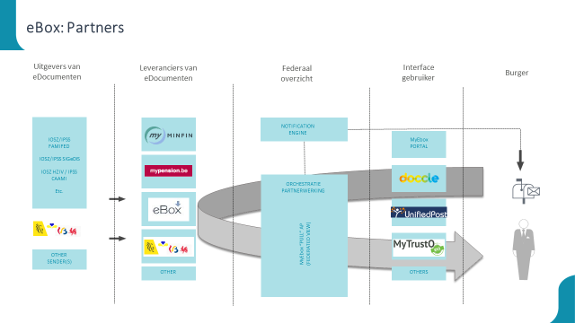
eBox burger

Slide 49
Balans & Perspectieven
Resources management
  synergieën tussen de OISZ
    human resources
      opleidingen
      (met uitzondering van de informatica- of technische opleidingen –> Smals)
      uitwisselen van ervaringen / deelname aan workshops (New Way of Working)
      selectie & recrutering (in partenariaat met Selor en andere OISZ)
    logistiek
      budget, financieel beheer, beheer van gebouwen en van de laste
  een nieuwe module in BHDW voor een beter beheer van de vormingsaanvragen zal ontwikkeld worden
  een nieuwe tool voor het beheer van de BSC zal ook ontwikkeld worden (vervanging van huidige Bizzscore tegen eind 2019)

Slide 50
Bilan & Perspectives
Informatique
  2018
    poursuite migrations au niveau infrastructure (serveurs, storage, network) vers la plateforme G-Cloud
    utilisation de la plateforme PaaS/Openshift en production
    utilisation du service de Back-up (BaaS)
    intégration de la technologie WS REST et déploiements des premiers services en production
    guidelines REST pour les administrations fédérales
    mise en place de l’environnement d’acceptation pour le projet EESSI, et premiers tests réussis avec quelques partenaires étrangers
  2019
    poursuite des migrations au niveau IaaS, PaaS et BaaS vers la plateforme G-Cloud
    configuration et utilisation du service d’archivage offert par le G-Cloud (AaaS)
    migration des composants ESB (DataPower) vers la plateforme fédérale de services dans le G-Cloud
    mise en place de l’environnement de production pour le projet EESSI

Slide 51
Bilan & Perspectives - G-Cloud
operational excellence program
  genèse du programme - rapports sur les incidents de l’été 2018
  analyse sur 24 points d’améliorations
  élaboration du plan pour restaurer la confiance des clients sur les services I&S
  programme constitué de 9 projets
  → détail présenté dans les 2 slides suivants

Slide 52
Programme constitué de 9 Projets (1)
Ehealth high availability
Resilience
testing
Infrastructure
resilience
Infrastructure segmentation
Déployer, pour fin mai, eHealth core sur une infrastructure garantissant 99.9% de disponibilité
Réalisation de tests afin de s’assurer du bon fonctionnement des mécanismes de résilience/failover. Ces tests seront automatisés afin d’être rejoués par la suite.
Mise en place des éléments d’infrastructure afin d’assurer une plus grande résilience aux pannes (quorum, witness, NFS HA, probes,…)
Compartimenter l’infrastructure afin de limiter l’impact en cas d’incident. La segmentation peut se faire à différents niveaux : géographique, datacenter, stack technologique, tenants, workload…

Slide 53
Programme constitué de 9 Projets (2)
Industrialize
infra changes
Log
centralizatoin
Business
monitoring
Communication
Human
Resources
Définition des pratiques et mise en place des outils nécessaires pour soutenir l’industrialisation de la gestion de l’infrastructure: automatisation, testing, repository de code...
Mise en place d’une infrastructure centralisée permettant le stockage, le traitement et la consultation des logs techniques.
Récolte et suivi des métriques techno-business afin de réaliser un monitoring plus précis, proactif et orienté business.
Mise en place de canaux de communication afin de fournir les informations relatives aux différents services d’infrastructure : intervention, incidents, disponibilité des services core...
Identification des rôles, des ressources et de la gouvernance nécessaire pour soutenir le plan d’excellence : groupe d’architectes, connaissance business en dehors des heures ouvrables, duty manager,…

Slide 54
G-Cloud : SoftwareReuse
de uitdaging
  het tempo waarmee overheidsinstellingen nieuwe toepassingen wensen uit te rollen, wordt steeds hoger
  de beschikbare budgetten volgen dit tempo niet
  instellingen hebben dezelfde soort businessbehoeften en kijken daarom steeds vaker naar elkaar op zoek naar functionaliteiten om het ICT-werk te verlichten
antwoord is hergebruik
  door ervaringen, software-componenten en zelfs integrale diensten uit te wisselen, halen overheden meer rendement uit hun ICT-investeringen
  ze vermijden kosten, versnellen de bouw van nieuwe toepassingen en beperken de complexiteit van hun portfolio

Slide 55
ReUse Competency Center
het “ReUse Competency Center” van Smals streeft er naar hergebruik maximaal te ondersteunen en in te burgeren in de organisatie van Smals, haar leden, partners en domeinen waarbinnen Smals actief is
https://reuse.smals.be/language-selection

Slide 56













Software ReUse Catalogue
unique et centralisé
moteur de recherche efficace
filtres
contenu cohérent
tous les éléments réutilisables
de tous types
accessible depuis Internet
alimenté et exploitable par tous les membres

Slide 57
G-Cloud Service Platform - API Gateway
toutes les institutions fédérales utilisent “Enterprise Service Bus” / la technologie SOA (BCSS, BOSA FSB, eHealth, ONSS, SPF Finances, ...)
  technologies : Oracle, IBM DataPower, Sonic, ...
  ≠ implémentations (service integrators <-> service providers)
  ≠ standards, protocols
transactions en hausse → coût des licenses en hausse
plateforme de gestion call for tender API
groupe de travail Synergy pour rédiger le guide de style REST et standardiser les services RESTful dans les institutions fédérales
https://www.gcloud.belgium.be/rest/

Slide 58







G-Cloud Service Platform - API Gateway
résultat call for tender
  Sopra Steria
    passerelle API: Axway API Manager (licence de site d'entreprise)
    ESB: RedHat Fuse / Fuse on Openshift
  priorités
    1°: déploiement passerelle API (2017-2018)
    2°: déploiement ESB (2019-…)
  tous les services business SOAP + REST seront migrés vers Axway API Manager

Slide 59
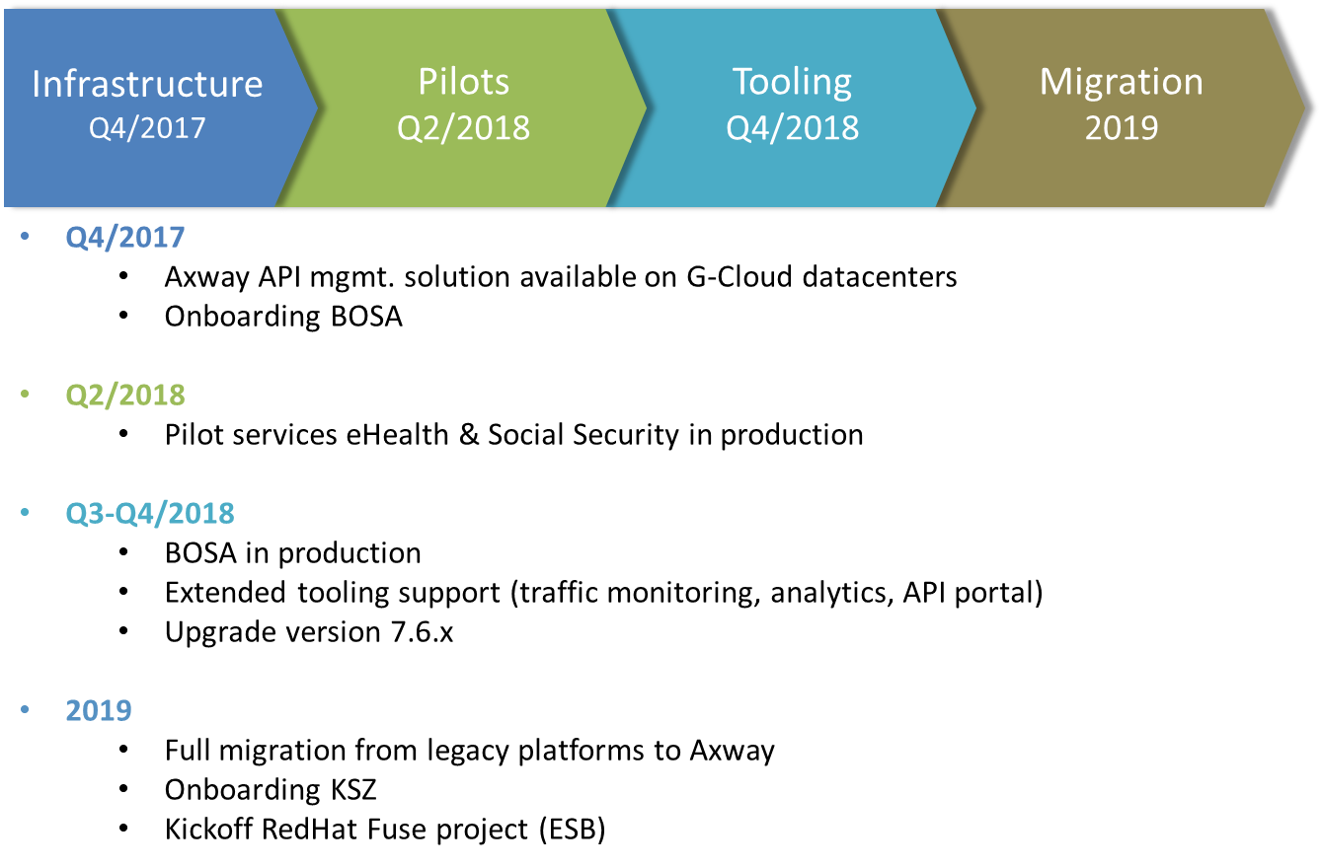
API Gateway - Timeline

Slide 60
Bilan & Perspectives
nouvelle cellule Service Desk
  au 31/12/2018 nombre total de tickets : 1.898 (+/- 160/mois)
    1ère ligne : 60% des tickets traités en 8 jours en moyenne
    2ème ligne: 40% des tickets traités en 16 jours en moyenne
méthodologie de gestion des projets internes
  classement des projets en programmes (G-Cloud, EESSI, REST,…)
  nombre de projets identifiés : 65
  nombre de projets en cours ou planifiés : 45
  nombre de projets terminés : 20

Slide 61
Balans & Perspectieven
Veiligheid & Audit
  2018
    GDPR compliance bereikt in mei 2018
    2 audits werden uitgevoerd (UAM & data protection by design)
    heropbouw en optimalisering processen van team met shared services security ongoing
    automatisering vragenlijst minimale normen gedaan maar proces dient herzien te worden
    sensibilisering rond actuele security bedreigingen
    update van bepaalde minimale normen zoals 'logging', ...
  2019
    verder onderhoud van GDPR processen (zie volgende)
    audit uit te voeren (logging)
    opbouwen knowledge base en process-documentatie voor shared security team
    sensibilisering acties ‘security & privacy’ voor de medewerkers
    samenwerking met risk management voor geïdentificeerde bedreigingen
    governance business continuity

Slide 62
Balans & Perspectieven
GDPR
  risk based approach voor de bestaande en de nieuwe verwerkingen
    DPIA’s (Data Protection Impact Assessment) voor bestaande verwerkingen
      elke verwerking moet om de 3 jaar geëvalueerd worden
      groeperen van verwerkingen voor uitvoering DPIA is toegestaan
      verbeterplannen indien risico’s boven ‘acceptable level’
    DPIA voor nieuwe verwerkingen
      security team betrekken bij de initiatie van een nieuwe verwerking
      bijdrage ‘data protection by design’ in het verloop van projecten en indienststelling
      werkzaam evenwicht tussen veiligheid en efficiëntie > zo nodig escalatie naar directiecomité
    aan de hand van template
  bijkomende verplichtingen GDPR
    rechten van de betrokkene
    controle op de GDPR compliance
    …
  advies verstrekken op aanvraag

Slide 63
Enkele strategische krachtlijnen 2019

Slide 64
Enkele strategische krachtlijnen 2019
uitvoering van Staatshervorming - aandachtspunten
  geen bijkomende administratieve belasting
  geen versnippering van de dienstverlening
  geen verhoging van de globale uitvoeringskost voor de overheid in zijn geheel
  waarborgen continuïteit van rechten en meeneembaarheid van opgebouwde rechten bij wijziging van woon- of vestigingsplaats tussen Gewesten/Gemeenschappen

Slide 65
Enkele strategische krachtlijnen 2019
concretiseren en formaliseren van de samenwerking met de regionale dienstenintegratoren
  naleven van principes van doelbinding en minimale gegevensverwerking
    filtering in functie van de verleende beraadslaging door het IVC
    geen dupliceren van gegevens
  uitbouw van een (voortdurend te actualiseren) verwijzingsrepertorium tot op het niveau van de diverse bevoegde organisaties van de Gemeenschap of het Gewest
  end-to-end traceerbaarheid bij de uitwisseling van persoonsgegevens
  naleven van regels en richtlijnen inzake de bescherming van de persoonlijke levenssfeer (GDPR en minimale veiligheidsnormen)
  algemene principes zijn goedgekeurd door het IVC (beraadslaging nr. 18/184)
  overeenkomsten tussen elke dienstenintegrator en de KSZ

Slide 66
Enkele strategische krachtlijnen 2019
samenwerking met het Rijksregister
  omzetting van concepten die ontwikkeld werden binnen het netwerk met als doel o.m. om te helpen en de kosten te verminderen
  probleem van onderfinanciering wordt opgelost
  evolutie naar open architectuur waarbij de bevolkingsregisters worden gevirtualiseerd over de gemeenten heen

Slide 67
Enkele strategische krachtlijnen 2019
uitbreiding ‘vereenvoudigingsuniversum’
  zeer uitgewerkt tussen actoren in de sociale sector
  al geleidelijk uitgebreid tot gezondheidssector
    eHealth-platform, Back2work, Mult-eMediatt, …
  nood aan verdere uitbreiding tot
    FOD Justitie (project gedetineerden)
    belastingdiensten op verschillende overheidsniveaus (VLABEL, Brussels Fiscaliteit, DGO de la Fiscalité: projecten voor o.m. overname onroerende voorheffing, overname inning registratie- en successierechten)
    rechtbanken en hoven en FOD Justitie, bvb. bij rechtshandhaving (project e-Bericht i.v.m. behandeling van processen verbaal door arbeidsauditoraten)
    …

Slide 68
Merci à tous
Meilleurs vœux pour 2019
Dank u wel aan iedereen
Beste wensen voor 2019
Beschikbaar op Intranet
Disponible sur l’Intranet

